Slide 1
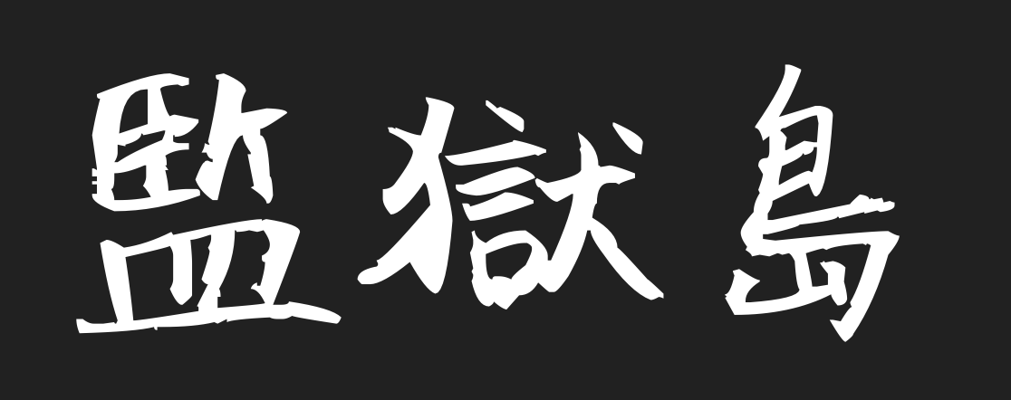
第四組：巫廷翰、楊芷嫺、陳文柔

Slide 2
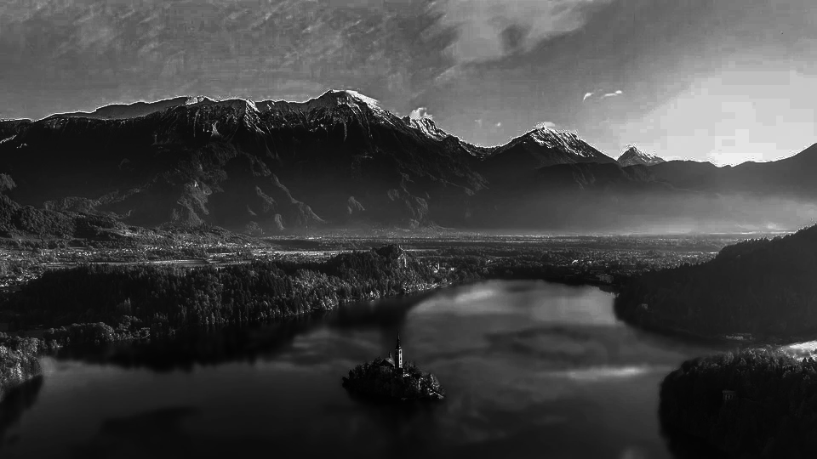

Slide 3

故事宇宙

Slide 4
如同我們相信死後會前往天堂與地獄一般，
每個人在死亡的瞬間，
神透過世界對於死者的意識，
裁定其是否為被唾棄之人。
透過世界對於死者所凝聚的強大意識，
神將會對死者進行審判，
並冠上罪名與編號，
最後令死者背負此意識前往監獄島。

Slide 5
事實上，
監獄島的存在，
是神在創造一切之後，
僅僅作為自己的娛樂。
祂將世界上被社會唾棄之人，
在其死亡之時傳送至此地生活。
同時，神創造出與自己具有相同願望的神靈，
間接干涉監獄島以推動有趣的劇情。

Slide 6
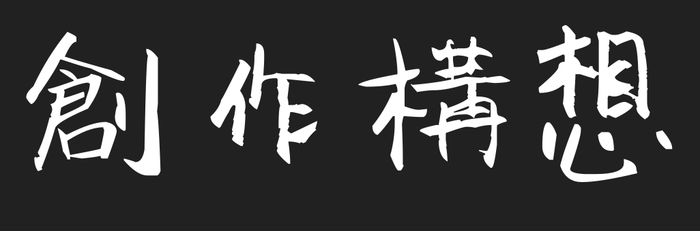
創作構想

Slide 7
故事開始於縱火犯 001 號來到監獄島不久的時間點。 在監獄島上，縱火犯 001 號會遇到各式各樣的事件，
使他回憶起過去人生的種種記憶。
縱火犯 001 號會逐漸變得非常偏執，
鞏固出自己所堅定的信念。 最後，縱火犯 001 號為了報復過去人生的糾葛，
殺死了自己的摯友縱火犯 000 號，
但謀殺後只獲得滿滿的空虛感。

Slide 8
一段時間後，縱火犯 001 號從陵墓幫派得知，
一位特別的罪犯——模仿犯 ??? 號——將會到來監獄島，
將會威脅到縱火犯 001 號所建立的一切。
於是他展開了一系列對模仿犯 ??? 號的迫害與追殺。 模仿犯 ??? 號在經歷了一連串的事件後，
來到縱火犯 001 號的面前展開交鋒、發動判決，
使縱火犯 001 號重回模仿犯 ??? 號所虛構出來的「人生」。

Slide 9
重回人生時，
縱火犯 001 號與模仿犯 ??? 號將會互相利用自身的信念影響彼此，
玩家可以根據自身的想法選擇劇情的走向，
共同決定信念碰撞的價值，
以造就縱火犯 001 號人生價值，
並引導至不一樣的結局。

Slide 10
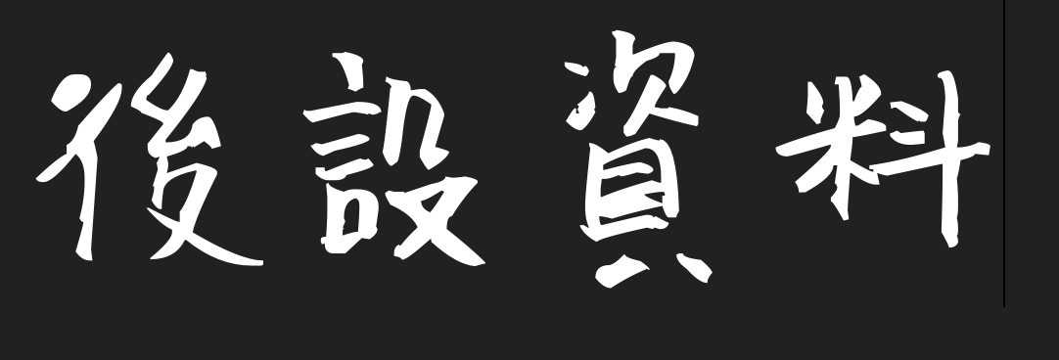
後設資料

Slide 11
幫派
監獄島上的幫派是由具有相同意志或是目標而聚集的罪犯所組成 各個幫派的核心理念及價值觀都不盡相同， 對外展現其生存價值、 對內則施行嚴謹部門制度。 彼此之間透過互相猜忌、協助或是背叛，推動幫派茁壯。

Slide 12
角色
監獄島上出現的角色，皆是在其所屬時代被社會唾棄之人。 在死亡的瞬間，神將進行審判，
並對死者冠上罪名與編號，最後令死者背負此意識進入監獄島。 若多位罪犯具有相同或接近的生存理由及意識，則會組成幫派。

Slide 13
特殊場所
監獄島上有許多經由各幫派或罪犯們興建的設施，
主要用於進行某一特定活動，因此具有較為特殊的意義。
通常這些特殊場所為特定幫派所管控，且擁有該場所所有的權利。

Slide 14
故事藍圖與架構
縱火犯 001 號 成功改變自己
縱火犯 001號任務
縱火犯 001號殺死摯友
與模仿犯交鋒
回到過去
死亡

Slide 15

分工

Slide 16
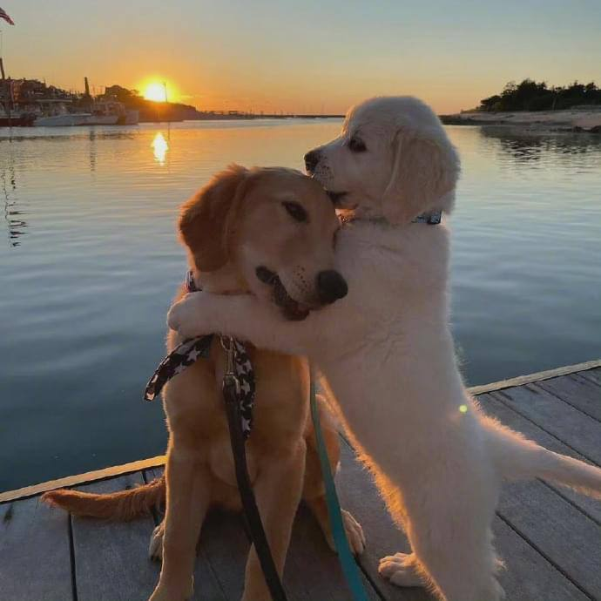
表現方式及媒材設計 : 陳文柔
互動機制說明：巫廷翰、楊芷嫺
縱火犯001號之人生故事架構：巫廷翰
縱火犯001號之監獄島故事架構：楊芷嫺

